Slide 1
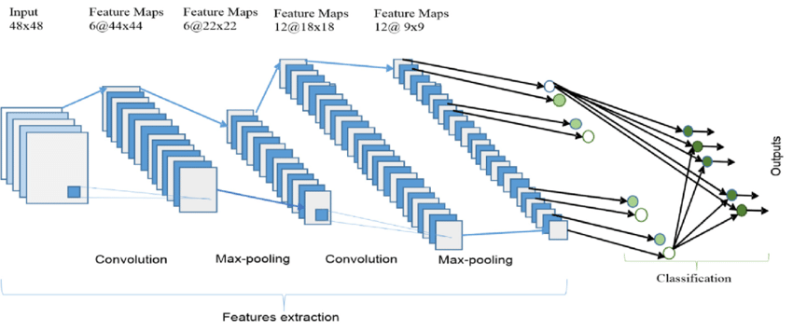

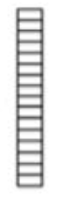
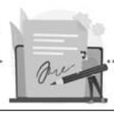
Feature Vector
(1x1000)
3) Görüntüye ait özelliklerin içerdiği vektörün oluşması
1) Kullanıcı Tarafından Desen Görüntülerinin Sisteme Yüklenmesi
2) Görüntü özelliklerinin çıkartılması
- Convolutional Neural Network
Block
Block
Block
Block
5) Smart Contract –
Chain içerisinde blockların özelliklik vektörü verisi, yeni eklenen özellik vektörüne uzaklığı %50 nin üzerinde olan özellik vektörü bulunuyor mu?
Hayır
6) Block Eklendi
Evet
4) İçerisinde özellik vektörünün içerisinde bulunduğu block yapısının oluşturulması
6) Block Reddedildi

